Slide 1
2а класс

Slide 2
Воспитание патриотизма- это неустанная работа по созданию у школьников чувства гордости за свою Родину и свой народ, уважение к его великим свершениям и достойным страницам прошлого.

Slide 3
Название отряда: Бравые кадеты
Девиз: Кадет учись, дерзай и побеждай!
Ты- кадет!
Кадет- это здорово!
Кадет- это класс!
Всему научимся - мы класс!

Slide 4
Песня: Бравые солдаты
Бравые солдаты с песнями идут, А мальчишки следом радостно бегут. Эх! Левой! Левой! С песнями идут, А мальчишки следом радостно бегут.
Хочется мальчишкам в армии служить, Хочется мальчишкам подвиг совершить. Эх! Левой! Левой! В армии служить, Хочется мальчишкам подвиг совершить.
Храбрые мальчишки, нечего тужить, В армию пойдёте тоже вы служить. Эх! Левой! Левой! Нечего тужить, В армию пойдёте тоже вы служить.
Будете границы зорко охранять, Будете на страже Родины стоять! Эх! Левой! Левой! Зорко охранять, Будете на страже Родины стоять!

Slide 5
Родине служи,
Со всеми дружи.
Младшим помогай
Старших уважай.

Slide 6
Встреча с воинами- интернационалистами

Slide 7
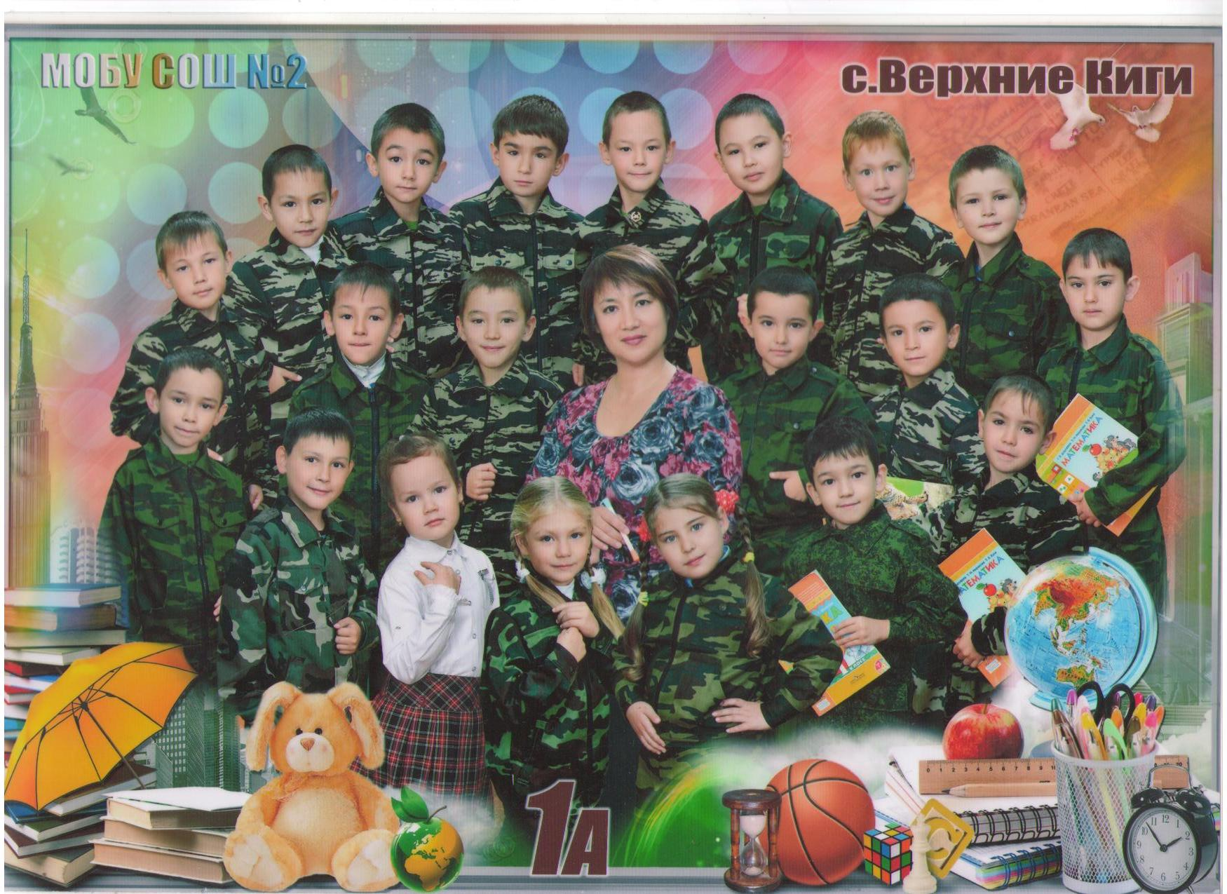

Slide 9
Встреча с куратором

Slide 10
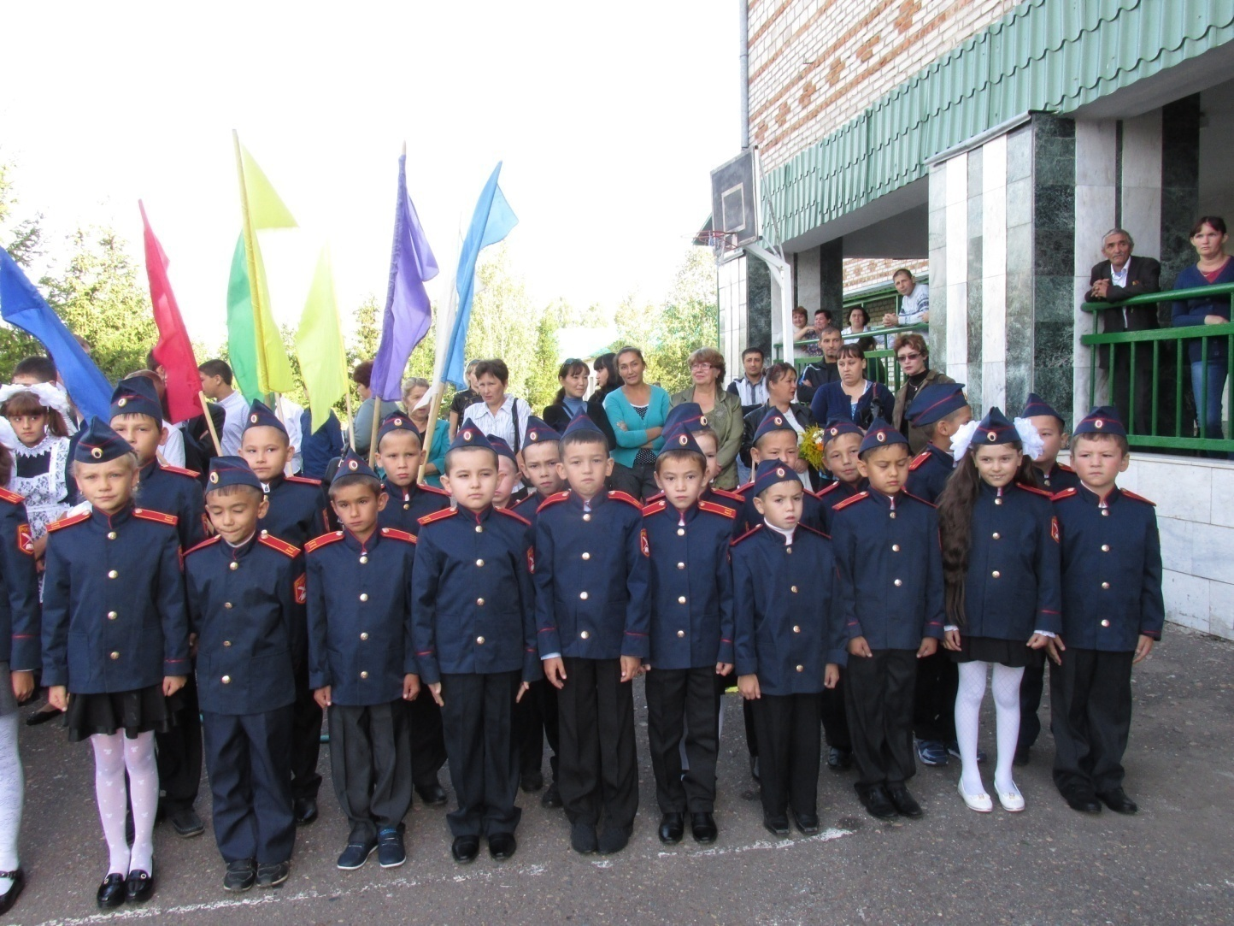
Мы - кадеты второго класса

Slide 11
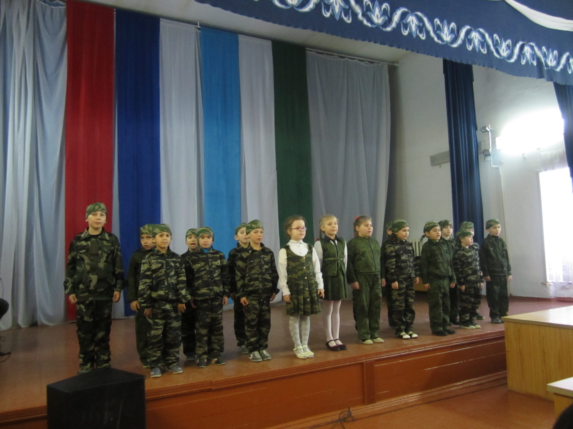
Художественная самодеятельность

Slide 12
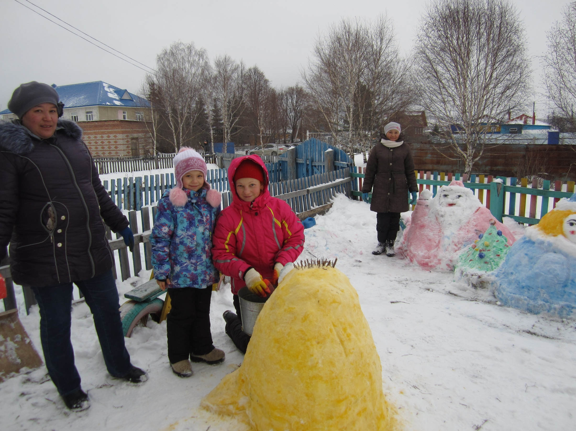
Весело лепим снежные фигуры

Slide 13
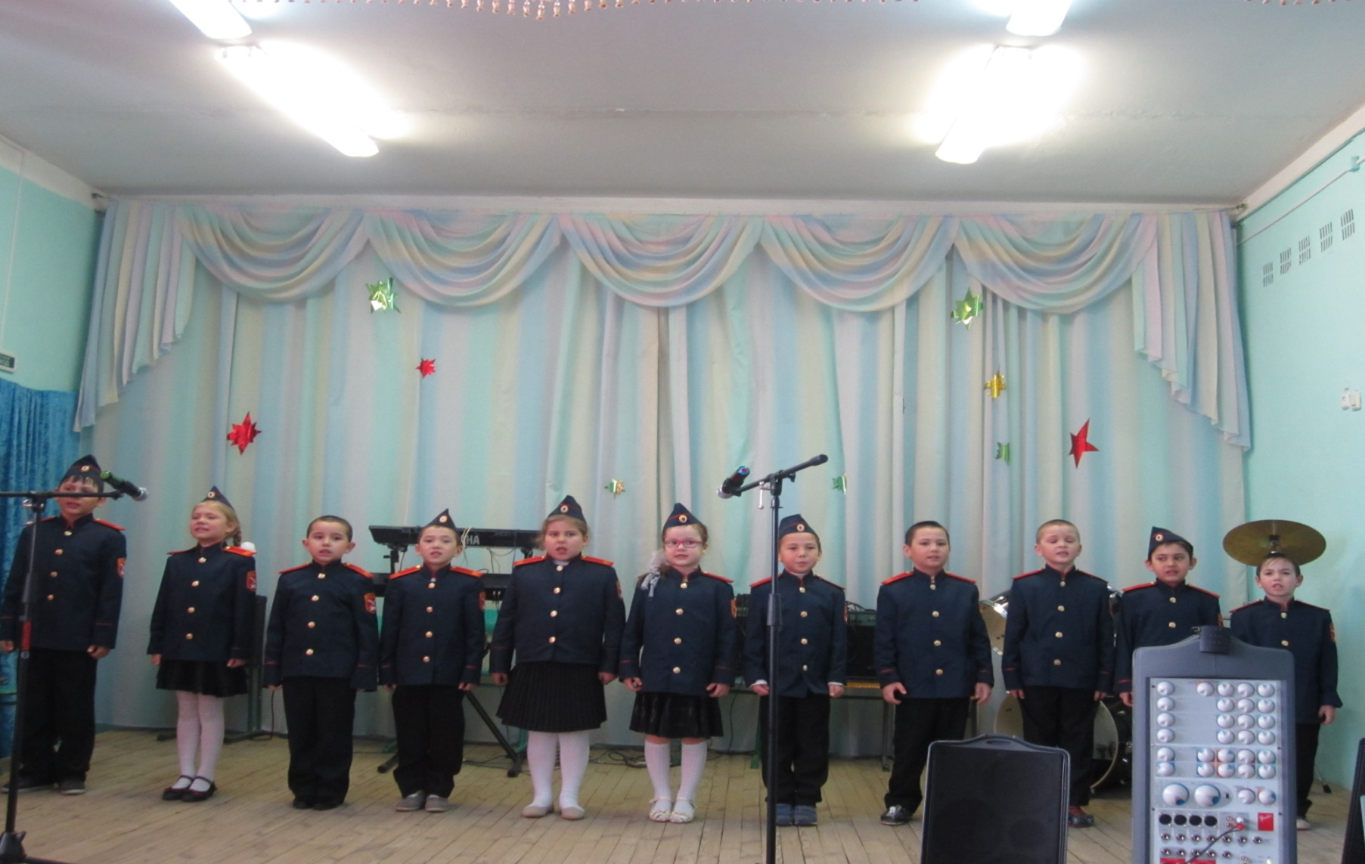
Районный конкурс патриотической песни

Slide 14
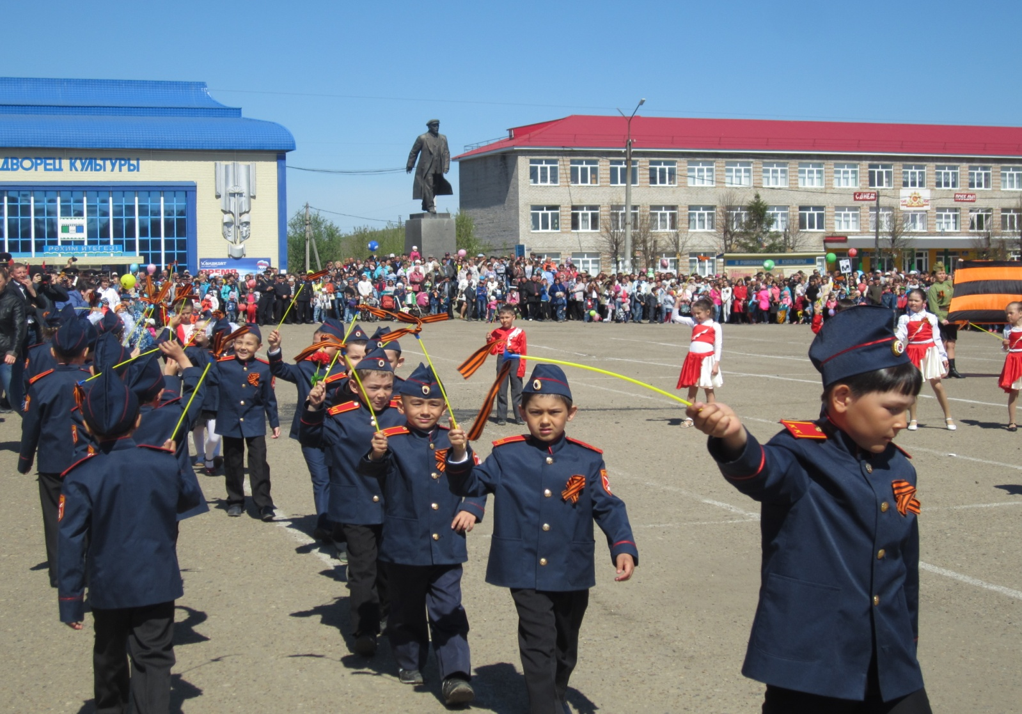
Мы на параде 9 мая!

Slide 15
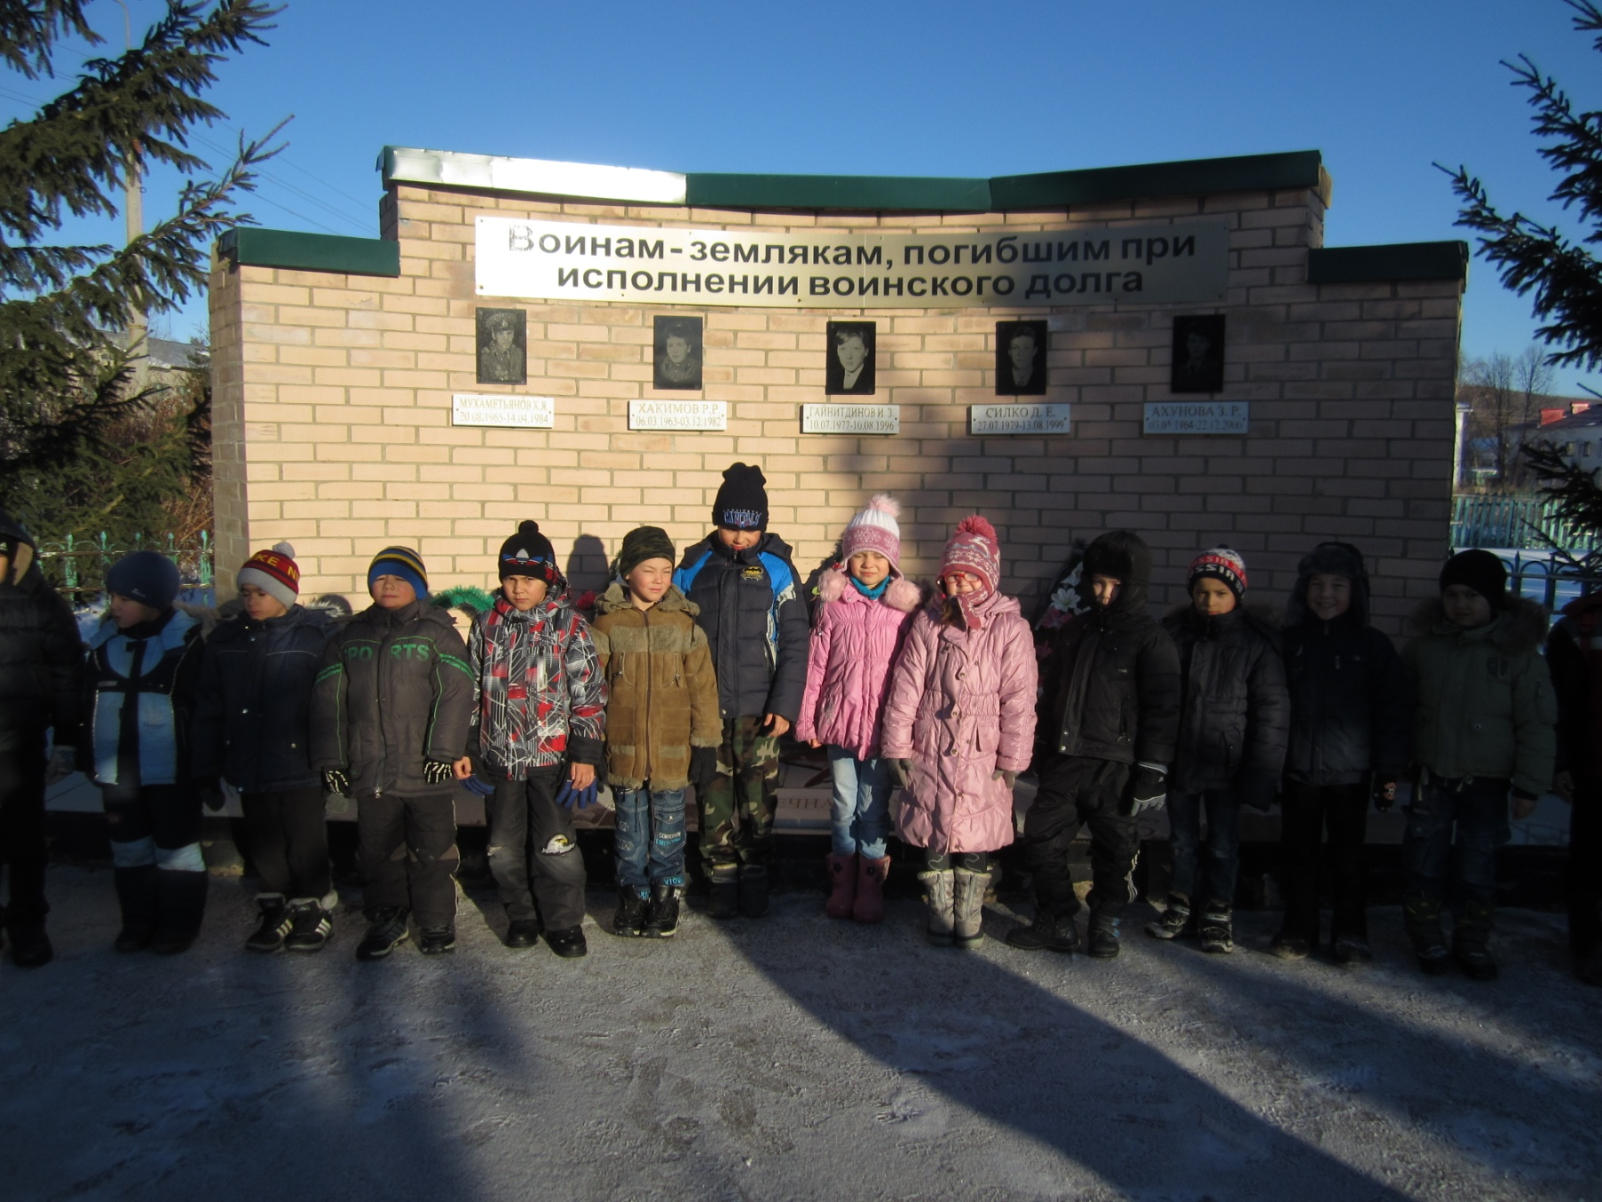
Мы помним вас!

Slide 16
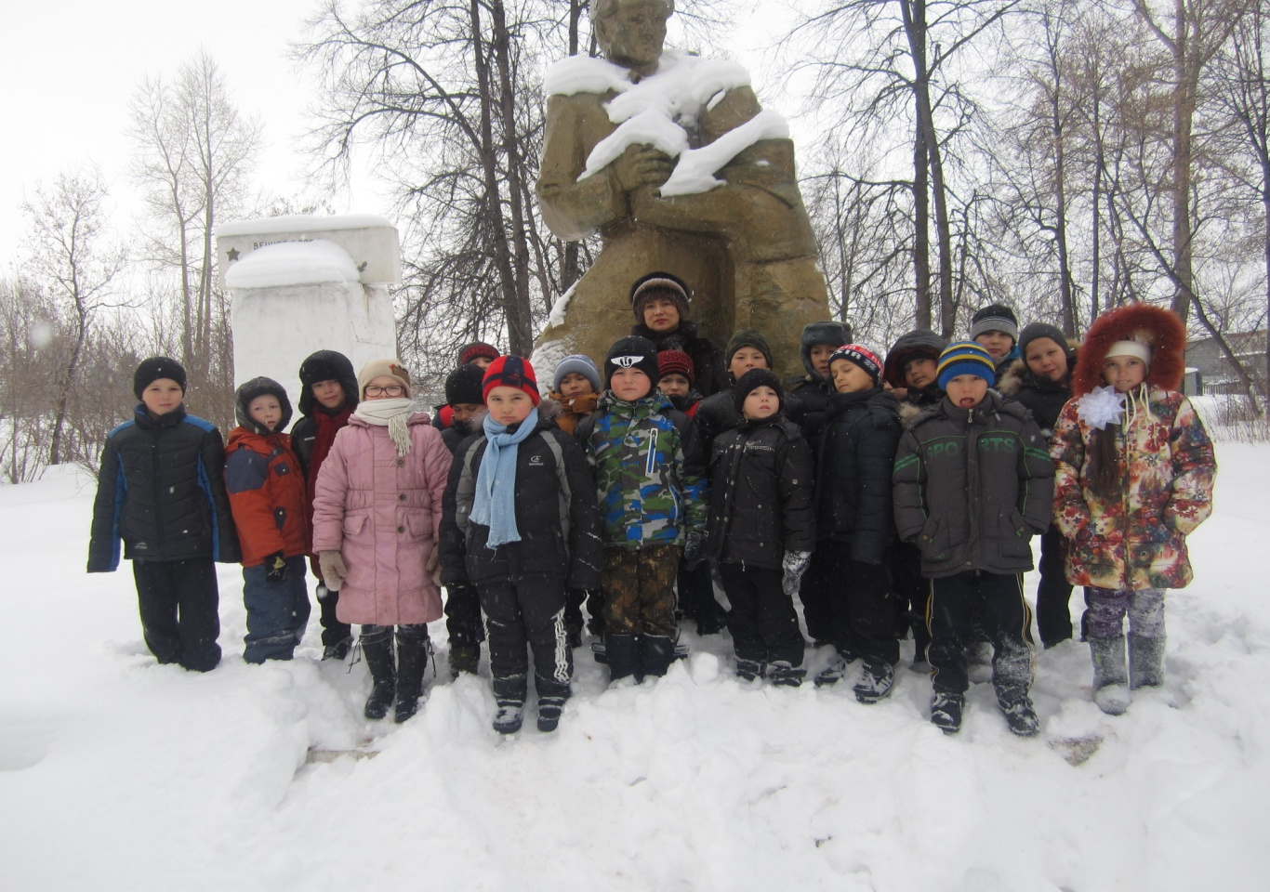

Slide 17
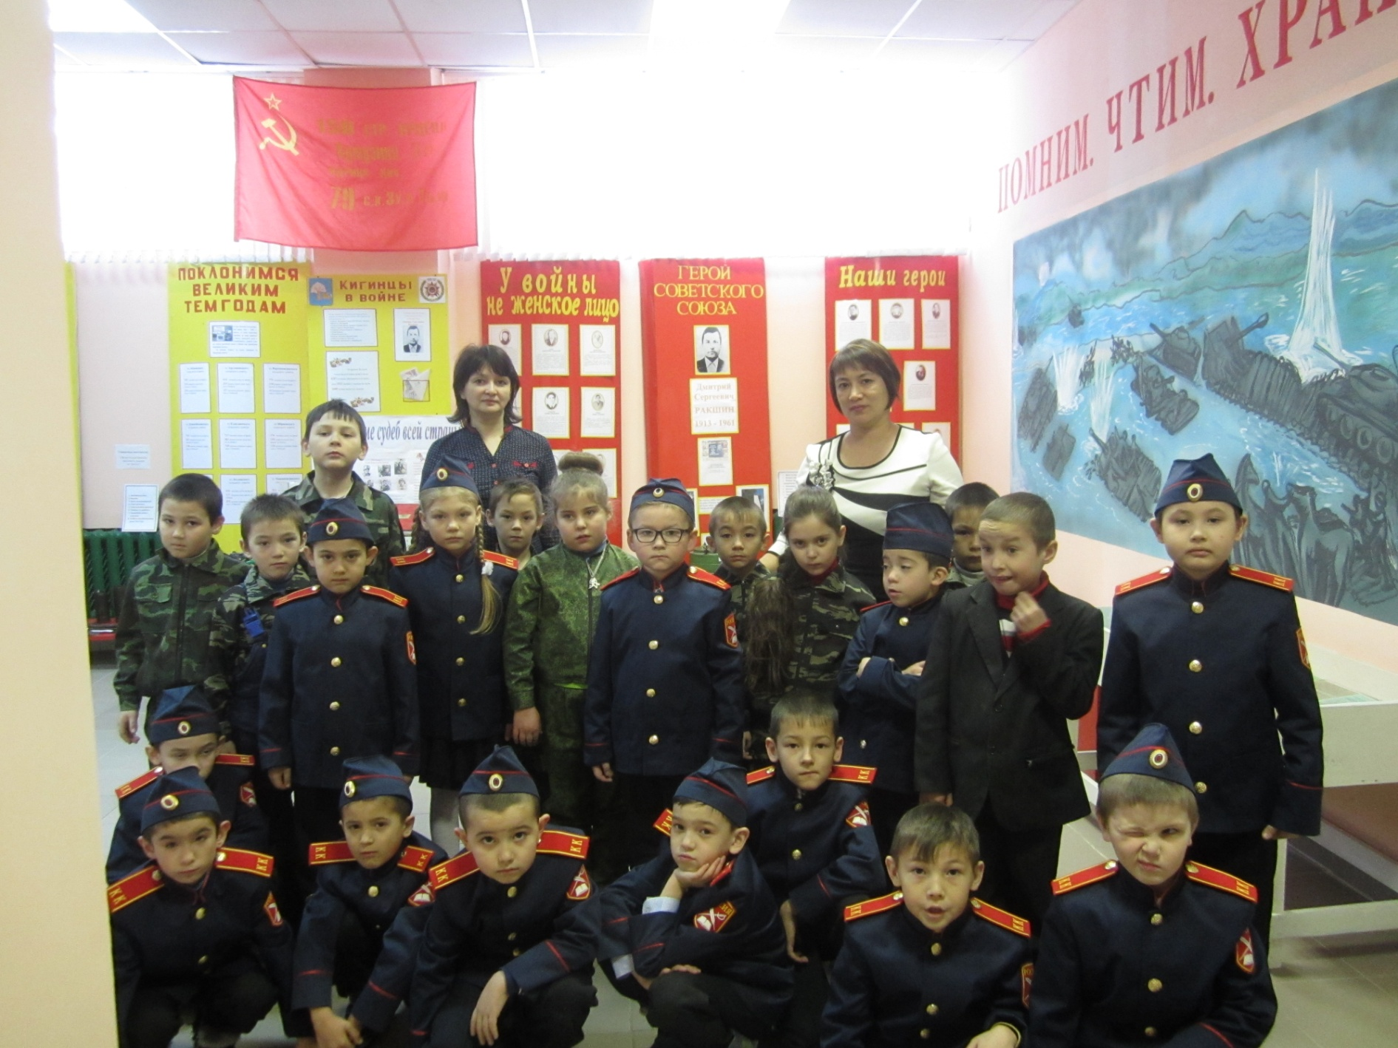

Slide 18
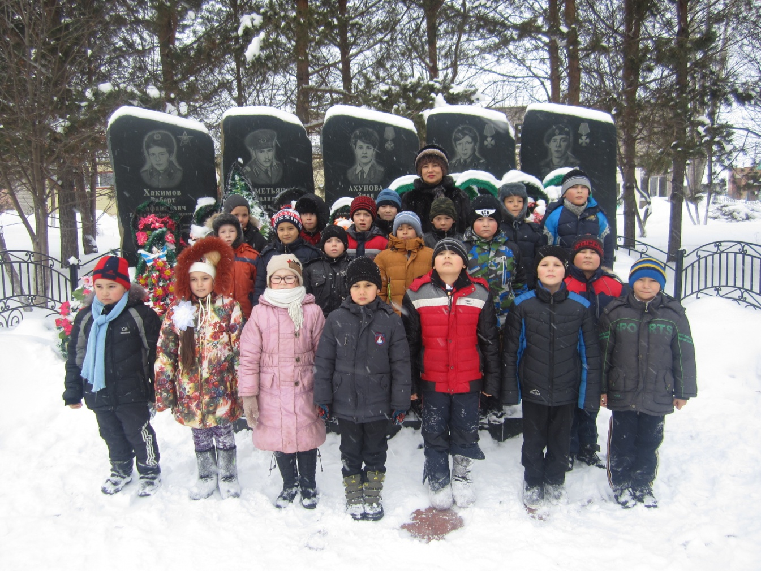

Slide 19
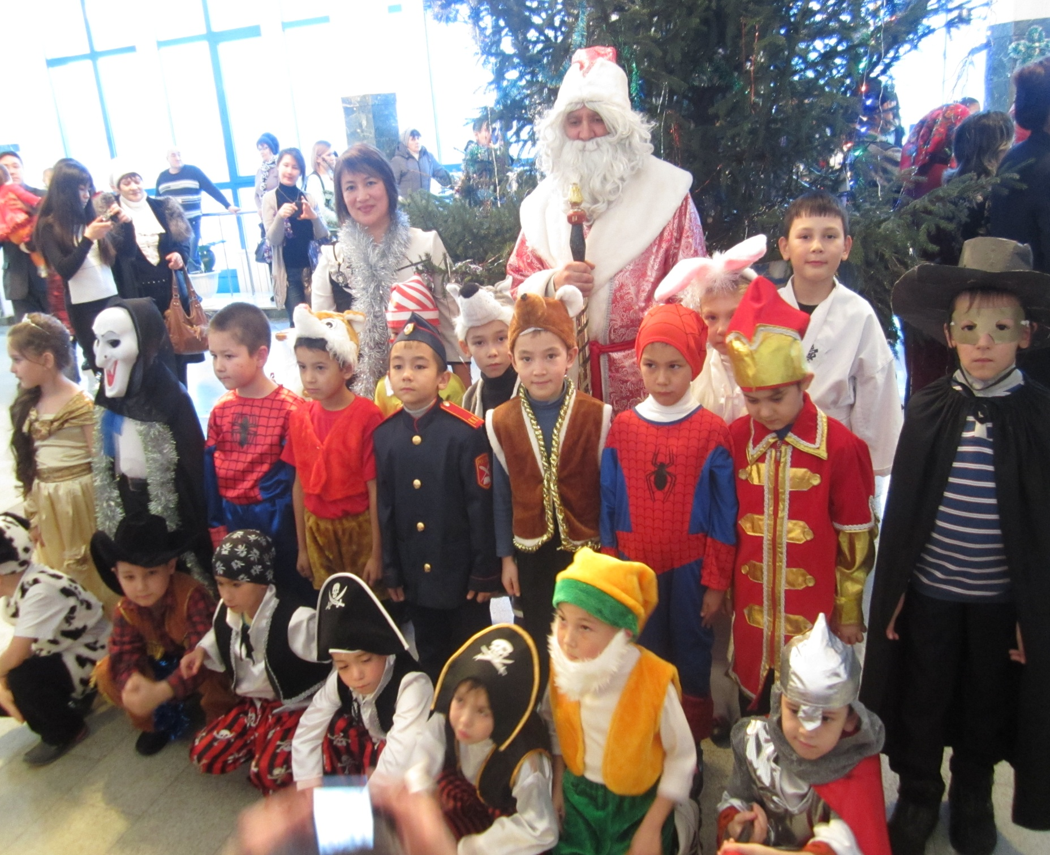
Встречаем новый 2016 год

Slide 20
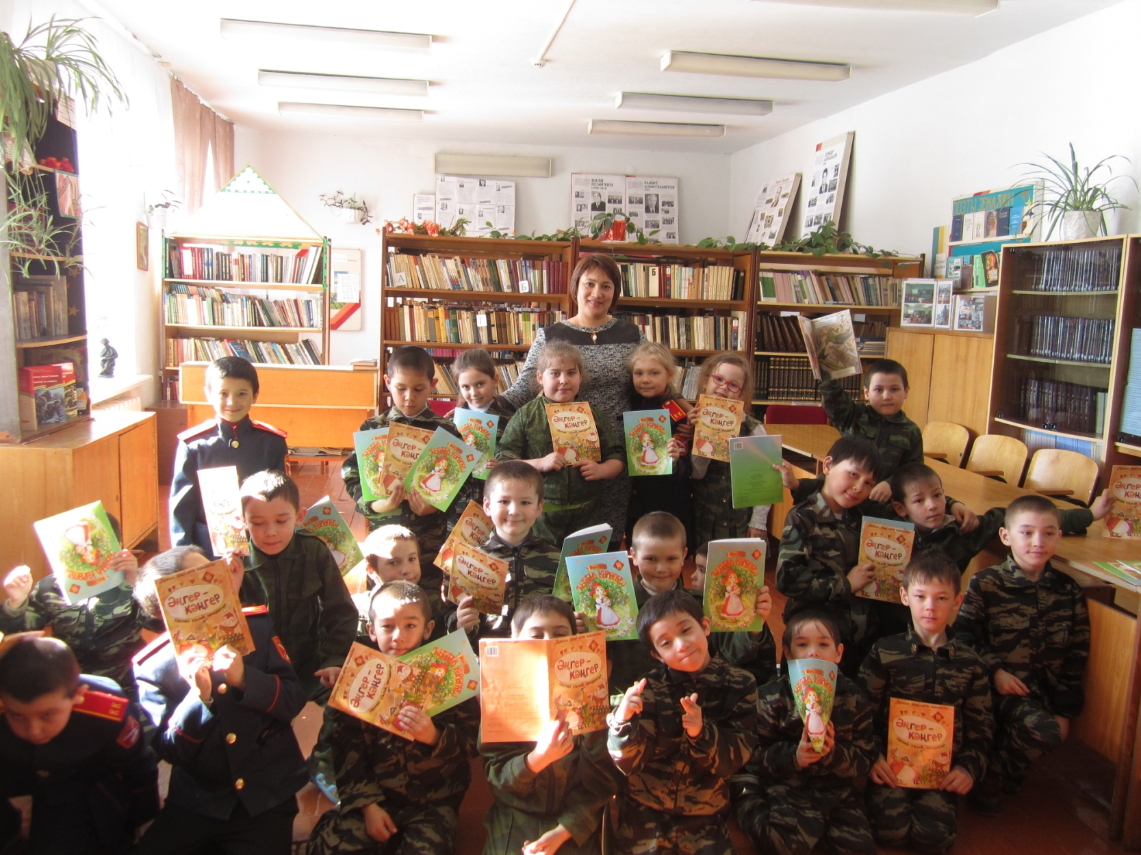
Мы- юные читатели!

Slide 21
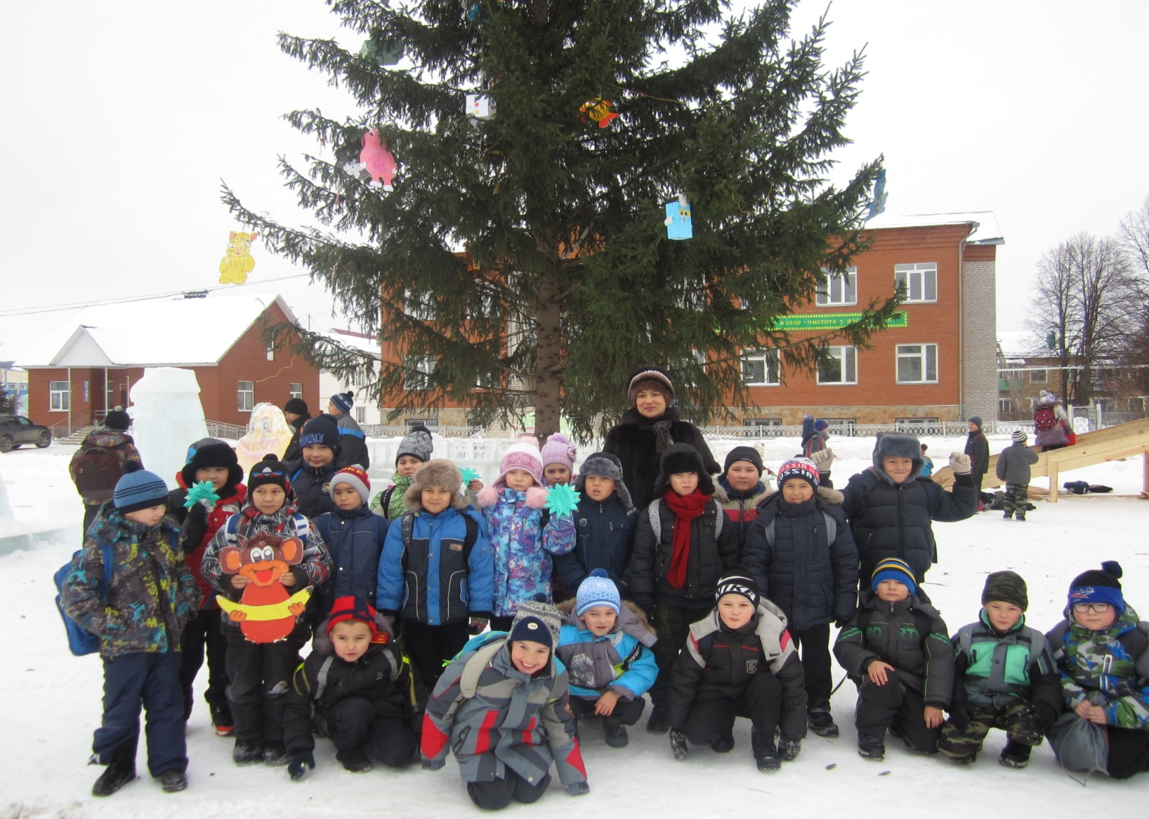

Slide 22
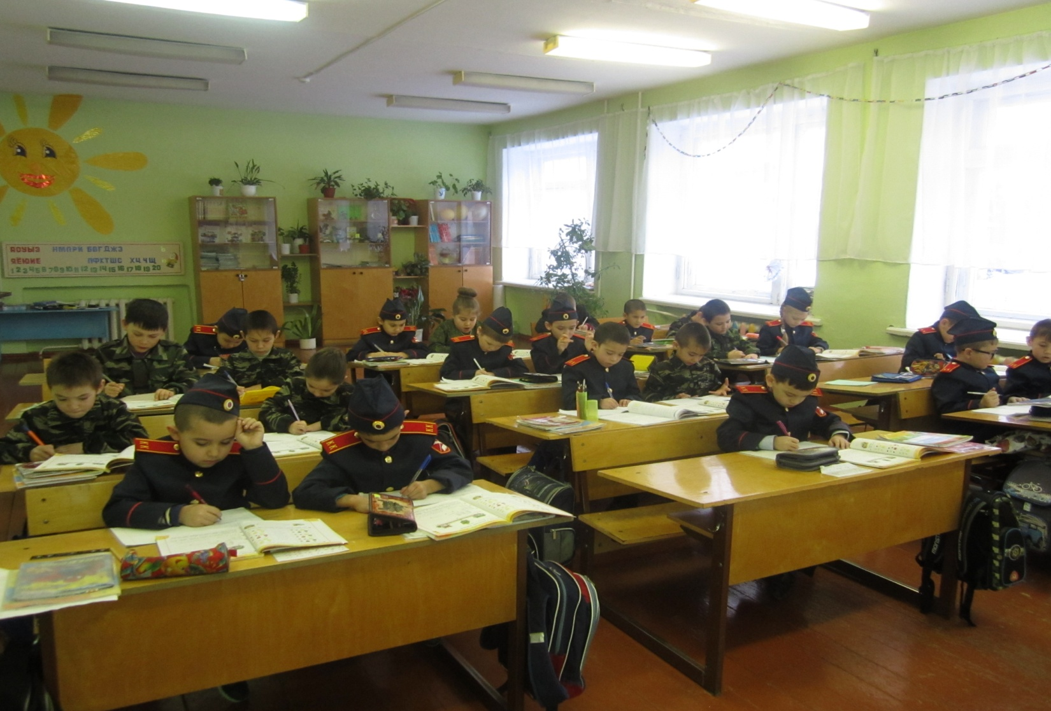

Slide 23
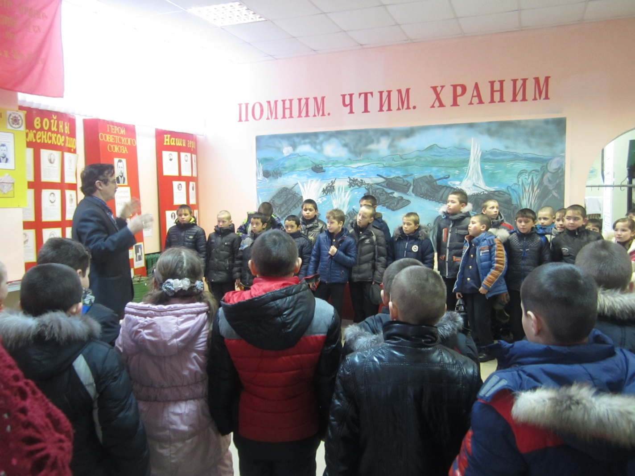
В районном музее

Slide 24
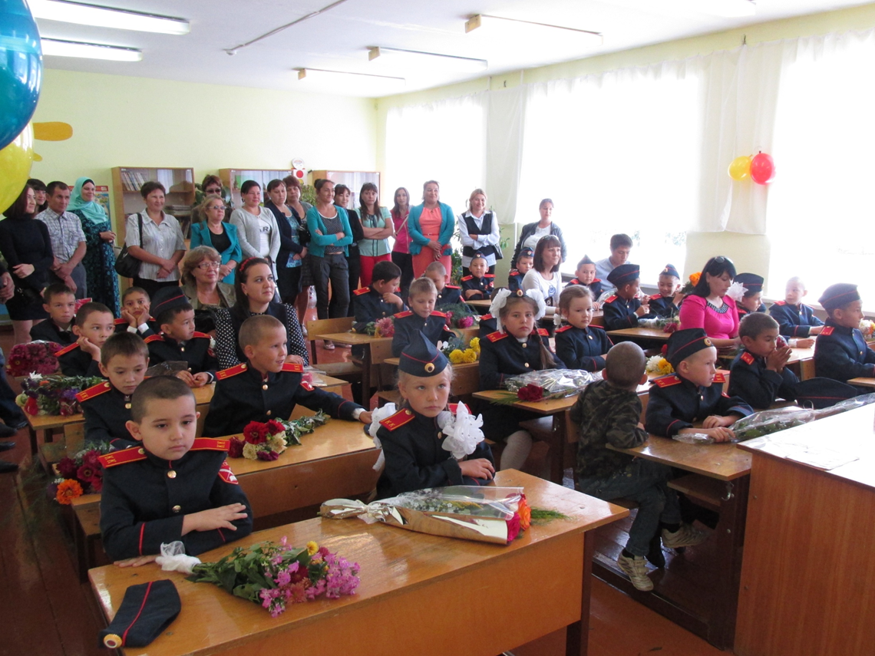
Работа с родителями

Slide 25
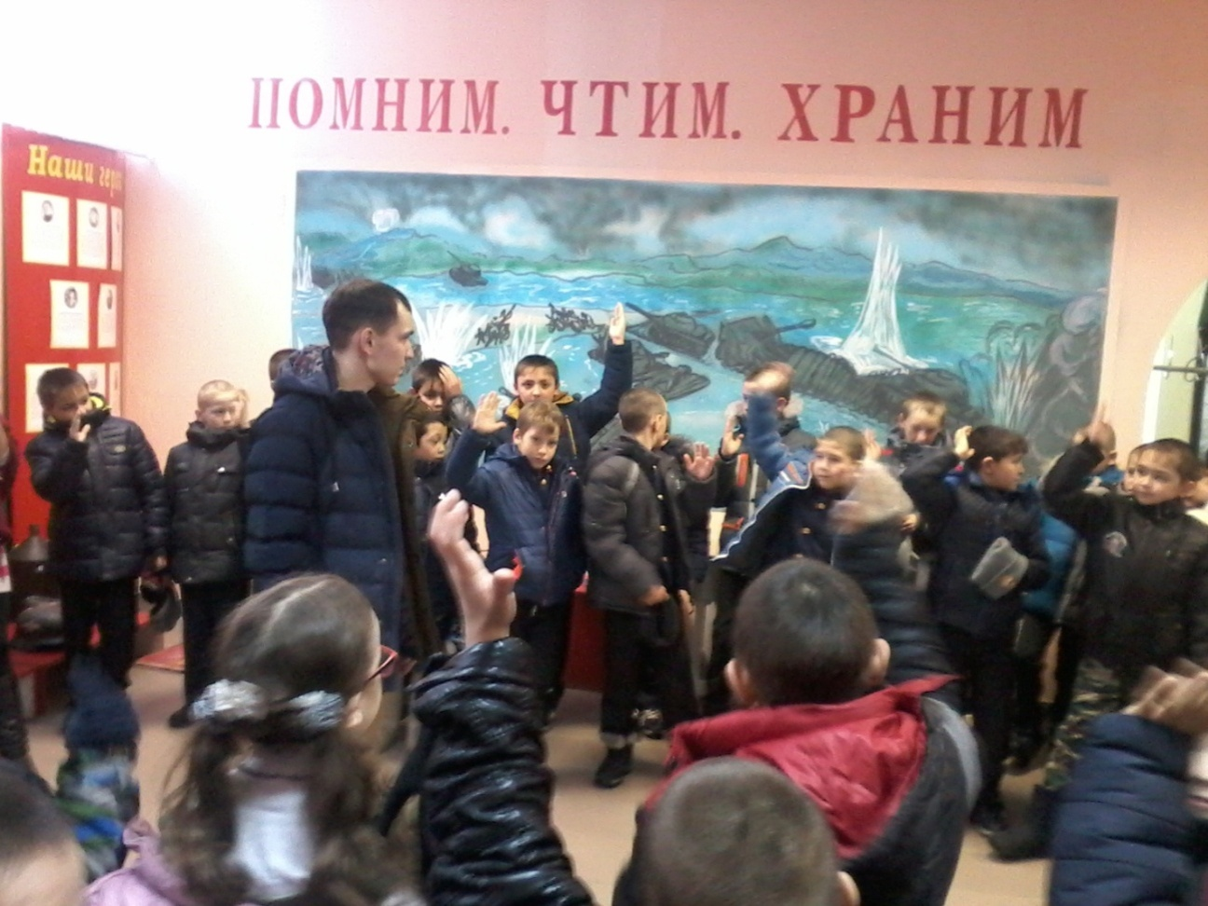
Встреча с курсантом военного училища
младшим лейтенантом Гайнуллиным Денисом

